Slide 1
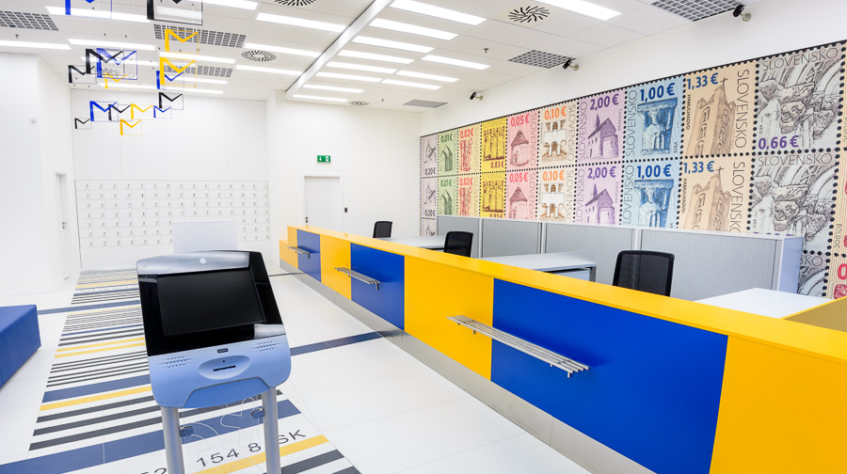
Slovenská
pošta

Slide 2
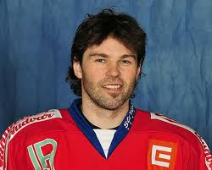
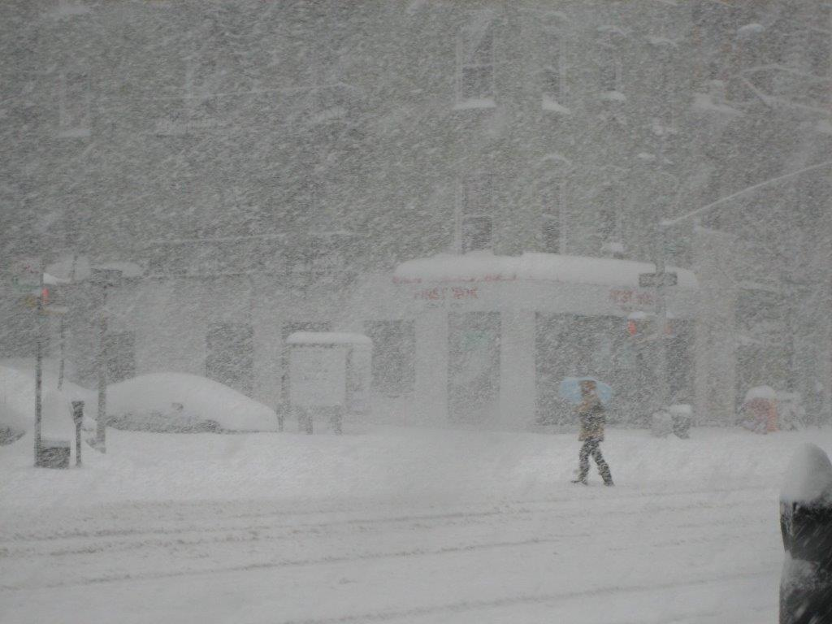
15. 02. 2012

Slide 3
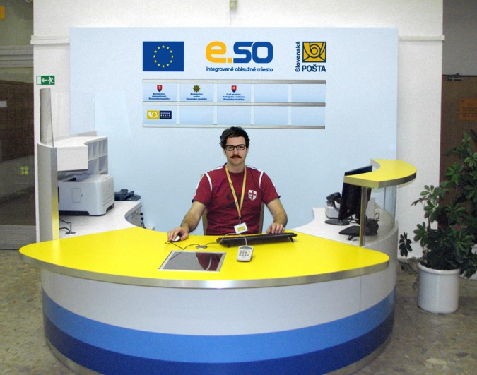
15. 02. 2012
Notes:
Slovenská pošta otvorila prvé 2 pilotné pracoviská IOM

Slide 4
Výpis z obchodného registra
Výpis z
listu vlastníctva
Výpis z
registra trestov
3,90 EUR
300 pôšt
bez regionálnej obmedzenosti
12 pôšt
aj Odpis registra trestov
300 pôšt
Notes:
V rámci integrovaných obslužných miest poskytujeme služby výpis z obchodného registra za najlepšiu cenu na trhu,
výpis z listu vlastníctva, bez regionálneho obmedzenia, t.j. o výpis nemusíte žiadať v mieste kde vlastníte nehnuteľnosť, môžete na ktorejkoľvek z pôšt, ktoré službu poskytujú. Zatiaľ je to len12 pôšt, ale počet miest plánujeme rozšíriť už v ďalšom roku.
Výpis a odpis z registra trestov.
Všetko použiteľné na právne účely.

Slide 5
Ako sa nám darí?
Výpis z OR
Výpis z LV
Výpis z RT/ odpis RT
Notes:
Služby sa nám veľmi dobre rozbehli, výpisov z ORSR, ktoré sme začali poskytovať ako prvé mesačne vydáme okolo 10 000 kusov.

Slide 6
eKolky
Notes:
Okrem služieb, ktoré poskytujeme na našich IOM pracoviskách, máme na pošte aj iné novinky. Určite ste už počuli o e-kolkoch, ktoré nahradia kolky papierové. Nový systém prináša množstvo výhod. Nemusíte dopredu zisťovať, koľko kolok stojí, zistíte to priamo na úrade, kde si ho kúpite v kiosku, kde môžete zaplatiť nie len v hotovosti ale aj kartou.

Slide 7
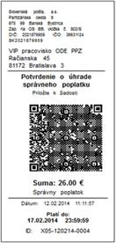
✓
✓
✓
31. 12. 2014
Notes:
predaj klasických papierových kolkov končí 30.11.2014. – používať sa môžu do 31.12.2014, v prípade ak do tohto dátumu zakúpené kolky nespotrebujete, bude ich možné vrátiť a požiadať o ich preplatenie na pošte do 30.11.2015 (žiadosť dostupná na pošte). Platenie papierovými kolkami je nahradené novým moderným elektronickým platobným systémom E - KOLOK.
eKolok – bol zavedený už od apríla 2014 –Jeho cieľom je zvýšenie komfortu občanov a firiem, ako aj zjednodušenie a sprehľadnenie celého systému.
(t.j v tomto prípade štát má okamžite informáciu o tom, koľko a za akú službu občan zaplatil)
Samoobslužne kiosky su umiestnene na vybranych uradoch, ktorych zoznam najdete na www.posta.sk, ako aj na www.elektronickekolky.sk. Občan/fi rma si v „kiosku“ vyberie službu, za ktoru uhradi poplatok a pripoji vydane Potvrdenie o úhrade poplatku (eKolok) k svojej žiadosti.
Tam, kde ešte kiosk nie je, viete zaplatiť formou potvrdenia pre evidenciu poplatku, ktoré dostanete na pošte. O zaplatenie predpisu požiadate na pošte, uvediete, v akej sume má byť predpis zaplatený a zamestnanec SP Vám vydá potvrdenie ( jedno alebo viac, ktorých súčet je v hodnote požadovanej platby)
Nie je možné kombinovať jednotlivé „druhy kolkov“

Slide 8
01. 01. 2015
Notes:
A teraz by som sa vás chcela opýtať, či viete čo sa stane od 1.1.2015?
Budeme oslavovať nový rok
Litva vstúpi medi krajiny eurozóny
a

Slide 9
01. 01. 2015
Nové riešenie pre balíky
Notes:
Slovenská pošta prinesie nové riešenie pre balíky.

Slide 10
Notes:
Určite sa vám už stalo, že ste boli na podobnom meetingu ako dnes, práve ste prezentovali... A v tom Vám volá kuriér, že Vás „“čaká pred domom“ , že má pre Vás zásielku.

Slide 11
Notes:
Je to problém, ale,

Slide 12
Máme riešenie !
Notes:
My Máme pre Vás riešenie,

Slide 13
Všade
18 dní
lacnejšie
Notes:
ako si balík môžete vyzdvihnúť všade na Slovensku, v deň ktorý Vám vyhovuje a dokonca za nižšiu cenu.

Slide 14
Všade
18 dní
Balík na poštu
lacnejšie
Notes:
Je to balík na poštu. Novinka, ktorá tu bude pre všetkých už od januára.
Už od januára si budete svoj balík môcť dať poslať nie len na svoju poštu, ale na poštu, kdekoľvek na Slovensku, práve tam, kde Vám to vyhovuje.
Môže to byť pošta, ktorá je dlho otvorená, kde pracujete alebo kde ste na návšteve najčastejšie, napríklad u svokry.
Pri tomto balíku zabudnite na žlté lístky. Jeho príchod Vám oznámime SMSkou alebo e-mailom.
Aj tieto balíky samozrejme môžu odosielatelia podávať jednoducho, pomocou

Slide 15
Notes:
Sexy aplikácie

Slide 16
eph.posta.sk
Notes:
ePH. Okrem toho v ePh sa dá sledovať pohyb zásielky, zhromažďovať svoje kontakty alebo tlačiť štítky. Veď ju vyskúšajte, ona Vám ukáže čo dokáže. To je všetko

Slide 17
Notes:
Nech sa páči, pýtajte sa, radi zodpovieme vaše otázky

Slide 18
Ďakujeme
Thank you

